Slide 1
月次売上レポート
docx/xlsx/pptx → markdown 変換テスト用 pptx fixture

Slide 2
売上一覧
商品名 | 数量 | 単価 | 合計
りんご | 3 | 150 | 450
バナナ | 5 | 100 | 500
みかん | 8 | 80 | 640

Slide 3
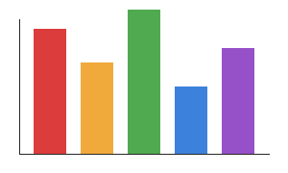
売上グラフ
各商品の売上を示しています。

Slide 4

構成比

Slide 5
月次売上レポート
このドキュメントは docx → markdown 変換のテスト用に作成されたサンプルです。表と画像を含みます。
これは
とても
だいじ
かも
しれない
ね
見出し2
いちご
りんご
ばなな
りんご
ばなな

Slide 6

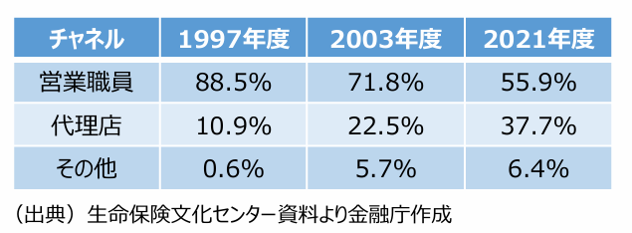
表と図がある
商品名 | 数量 | 単価 | 合計
りんご | 3 | 150 | 450
バナナ | 5 | 100 | 500
みかん | 8 | 80 | 640
調査結果
表 2 生命保険
図 1ドーナツ

